Slide 1
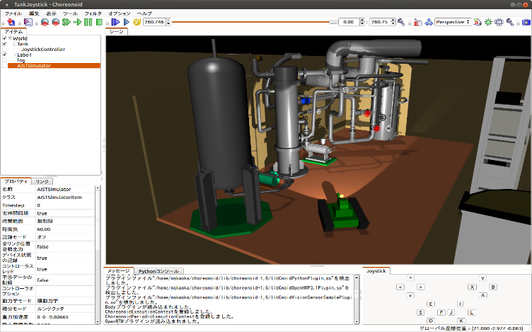
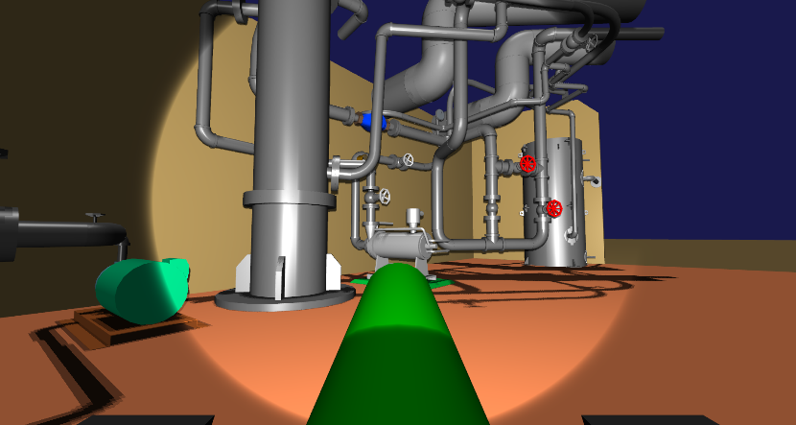
制御用ソフトウェア
一式
遠隔操作用
インタフェース
ネットワーク接続
(TCP/IP)
通信障害？
シミュレーション用PC
遠隔操作用PC

